Slide 1
Introduction générale de l’action de DPC
Notes:
TOUR DE TABLE
HORAIRES
PAUSE
RAPPEL PROGRAMME GENERAL
CONTENUS
SEQUENCES (voir diapo suivante)

Slide 2
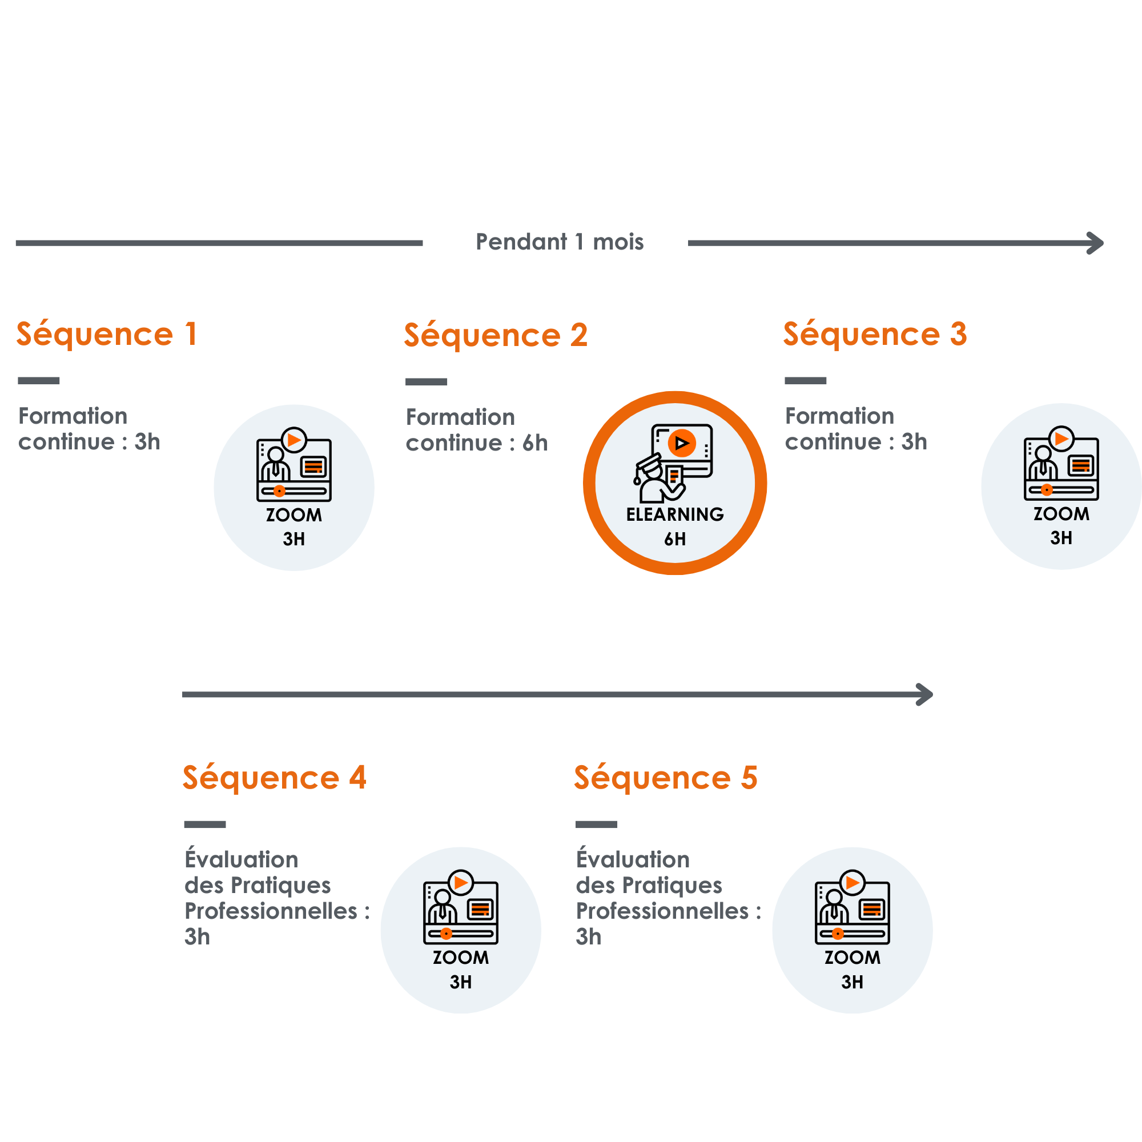



Importance de l’anamnèse
Vignettes cliniques
+
Chemins cliniques
Notes:
MANQUE ANNIMATIONS

Slide 3
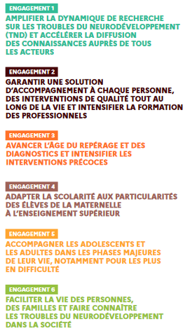

La stratégie nationale pour les troubles du neurodéveloppement
Détails en annexe
Notes:
Rappel du contexte de cette stratégie

Slide 4
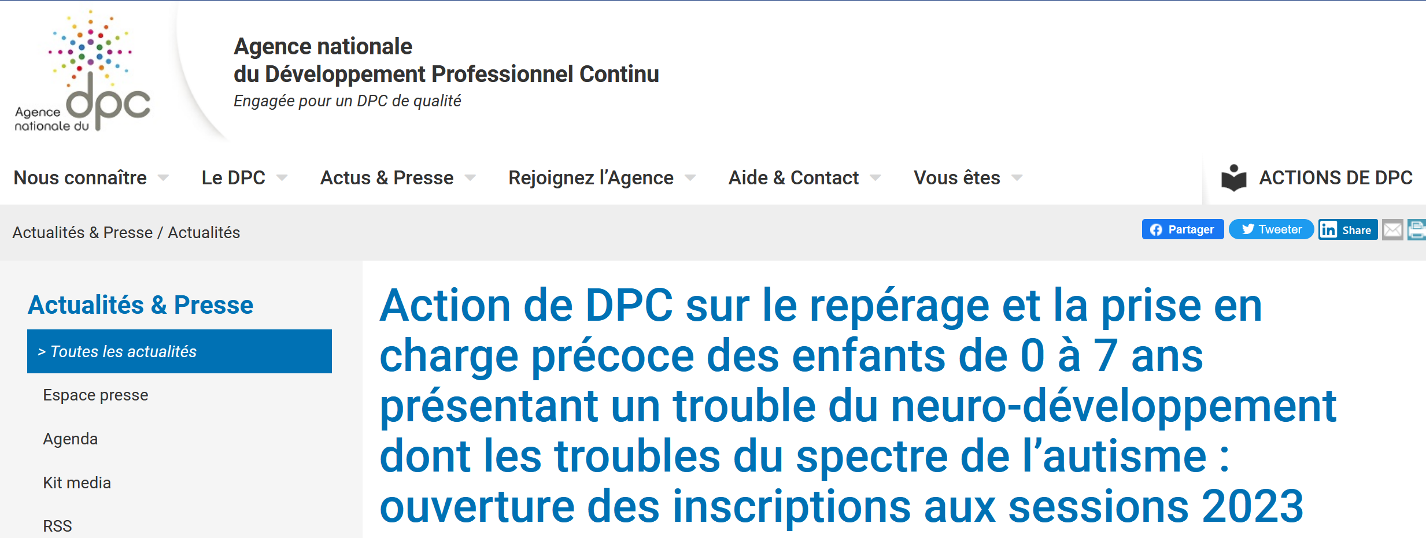
Enjeu majeur
Aujourd’hui les délais d’attente en 2ème et 3ème ligne constituent un réel frein au diagnostic et à la prise en charge précoce
A ce jour, peu de médecins en 1ère ligne sont référencés par les CRA et les CERTA/CRTLA
Or , une prise en charge précoce =
  Meilleure plasticité cérébrale
  Meilleure psycho-éducation et compréhension par la famille, la crèche, l’école, ..
  Moins de sur-handicap en vie quotidienne
  Moins de stigmatisation des enfants et des parents

Slide 5

Les contenus : les recommandations de bonnes pratiques
en annexe
Notes:
Nos contenus s’appuient bien sur les RBPP

Slide 6
Coordination et étapes du parcours diagnostique

Slide 7
Plan de cette séquence 1

Slide 8
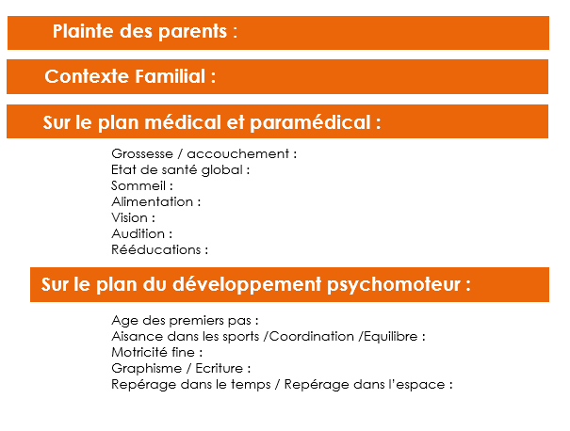

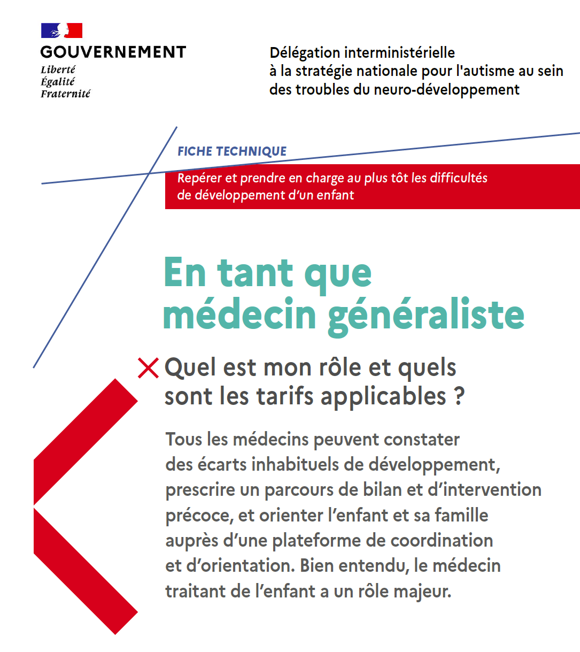
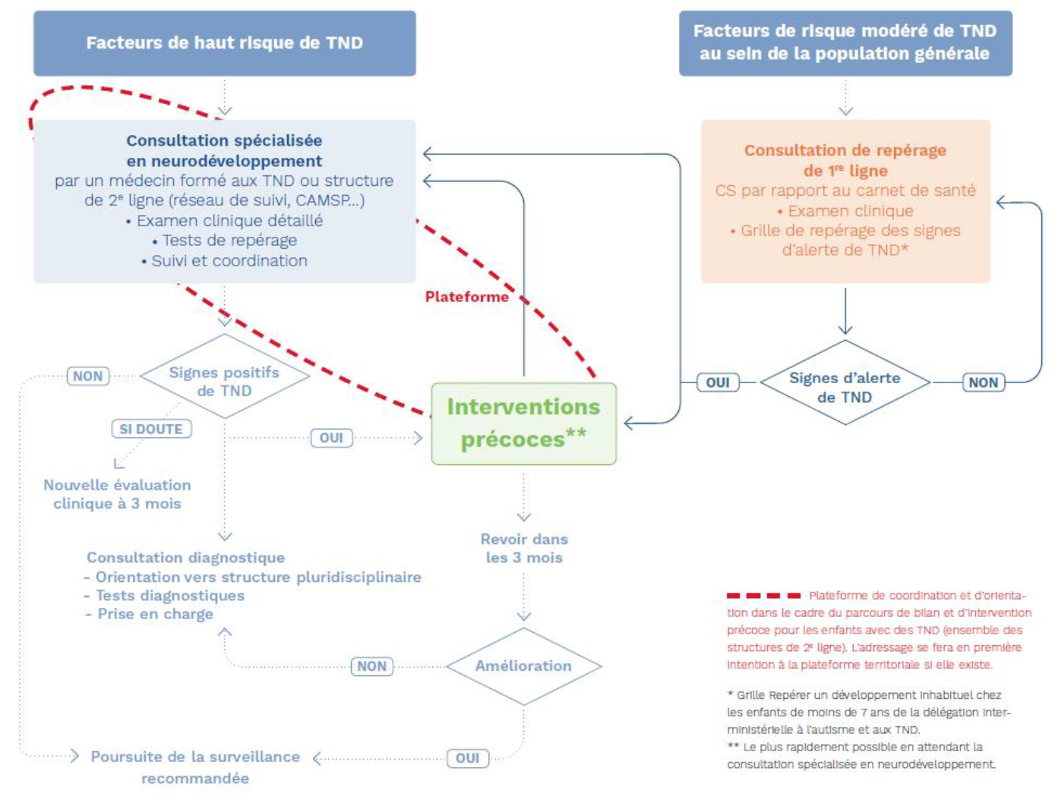

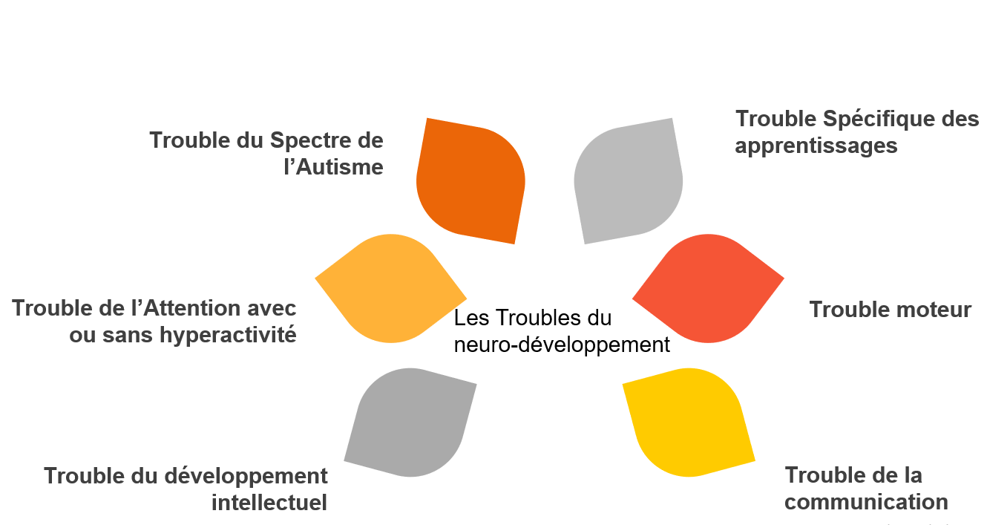
Infographic Style
Anamnèse développementale
Consultation dédiée (CTE)
Coordination/ chemin clinique TND
TND

Slide 9
Les TND et signes d’alerte

Slide 10
Trouble spécifique des apprentissages
Trouble du Spectre de l’Autisme
Deficit de l’Attention /Hyperactivité
Troubles moteurs
Les Troubles du
neuro-développement
Trouble du développement intellectuel
Troubles de la communication
D’après le DSM V
Notes:
Définir ce qu’est un TND

Slide 11
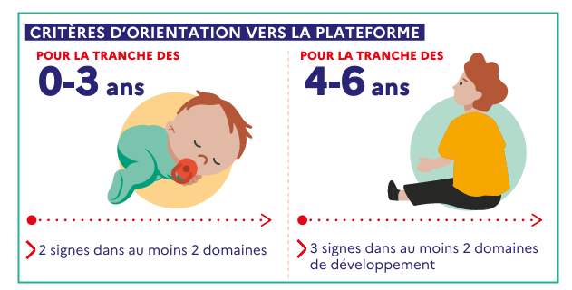

Identification des signes de TND
 | SIGNES D’APPEL
 | objectivent des décalages des acquisitions par rapport à la population générale à l’aide des grilles des acquisitions du carnet de santé.
 | → à chaque examen obligatoire (cf. calendrier du carnet de santé) par médecin traitant, médecin de PMI ou médecin scolaire.
 | SIGNES D’ALERTE
 | = une déviation importante de la trajectoire développementale et nécessitent une orientation rapide à visée diagnostique.
Quel que soit l’âge, toute inquiétude des parents concernant le neurodéveloppement de leur enfant doit être considérée comme un signe d’appel. Il en est de même pour toute régression ou non-progression des acquisitions.
Notes:
Rechercher des signes d’appel dans le cadre de l’examen médical effectué à chaque examen obligatoire selon le calendrier du carnet de santé en corrigeant pour l’âge du terme chez les enfants nés prématurément et ce jusqu’à l’âge chronologique de 2 ans.

Slide 12
Coordination et chemin clinique des TND

Slide 13
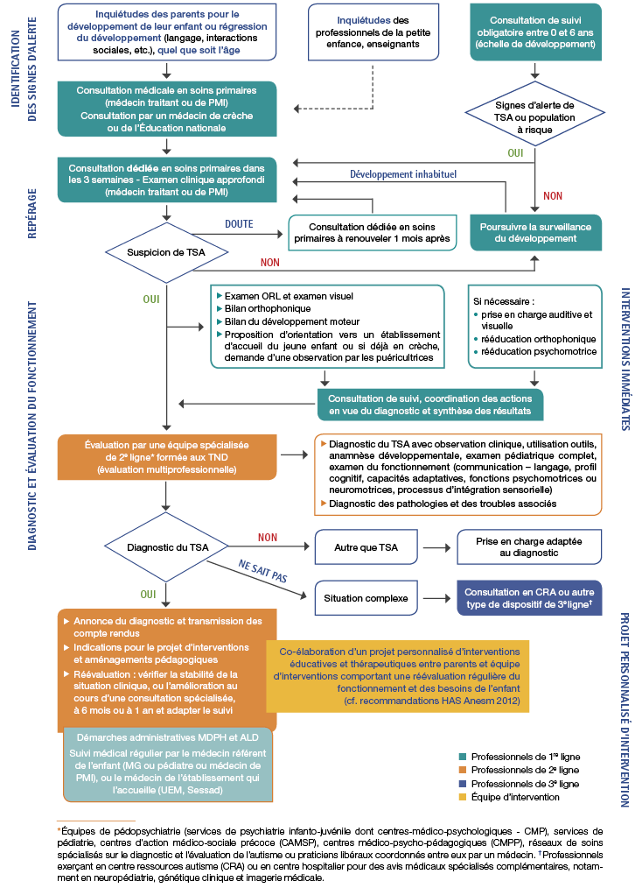
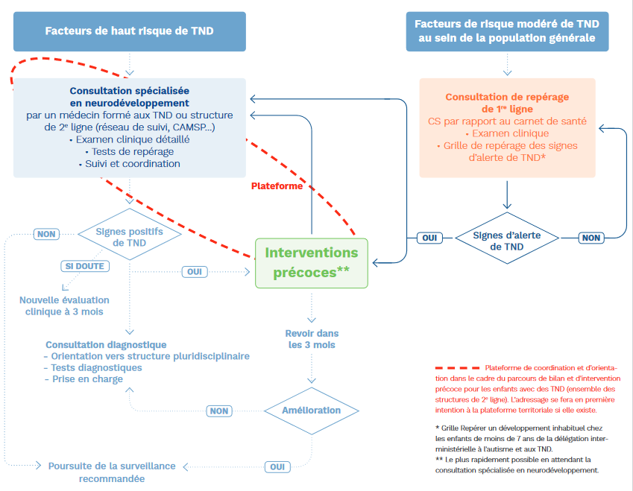
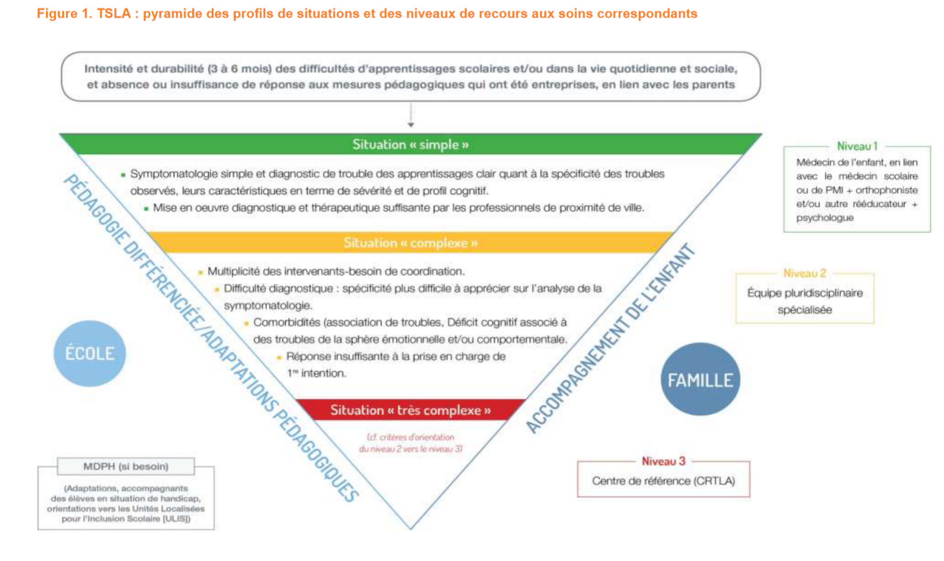
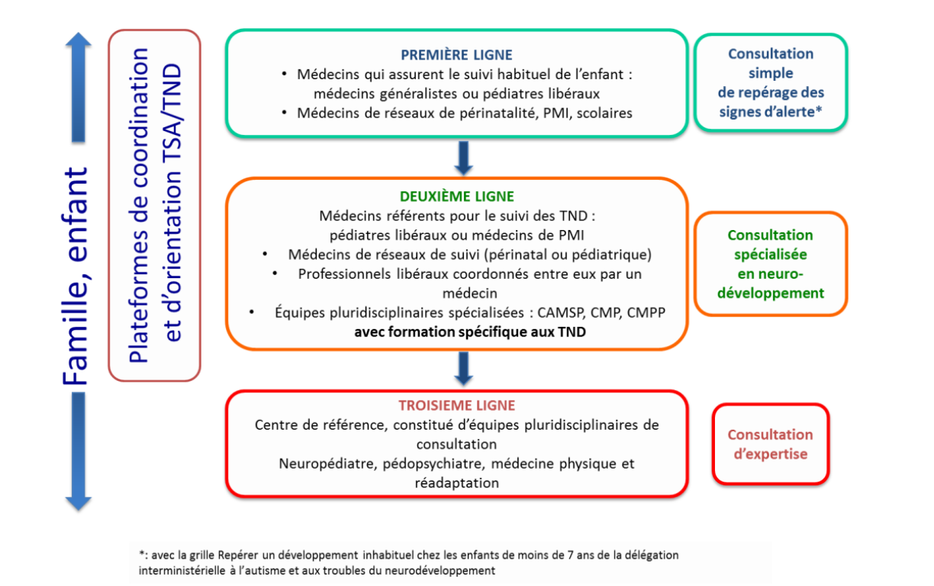
Coordination / Chemin clinique recommandé
Notes:
Les recommandations de bonnes pratiques font état de plusieurs chemins cliniques selon les signes d’appel observés.

Slide 14

Chemin clinique
Décrit, pour une pathologie donnée, tous les éléments du processus de prise en charge constituant le parcours du patient.
Coridys Formation - © Tous droits réservés - Les Troubles du Neuro-Développement - Séquence 1
Notes:
Dès la CTE : la constitution d’un chemin clinique est réalisée afin de suivre les démarches et les recommandations faites

Slide 15
Coordination / Chemin clinique recommandé
Notes:
Détailler le schéma étape par étape : chemin clinique pour TND

Slide 16

Orientation en fonction des facteurs de risque de TND
Identification du ou des facteurs de risque : au mieux en période prénatale (d’où l’importance de la consultation préconceptionnelle par le médecin traitant et de l’entretien du 4e mois de grossesse) ou périnatale.
Sinon : penser à le rechercher si l’enfant présente un signe d’alerte ou d’appel clinique.
Notes:
- Enfants ayant un facteur de haut risque de TND : sortie de néonatologie avec un RDV fixé de consultation spécialisée en neurodéveloppement auprès d’un médecin référent spécifiquement formé aux TND, hospitalier ou libéral, en particulier ceux affiliés à un réseau de suivi et/ou à une structure de 2e ligne.
- Enfants ayant un facteur de risque modéré de TND → consultations de repérage auprès d’un médecin de 1re ligne (médecin traitant, médecin de PMI ou médecin scolaire).

Slide 17
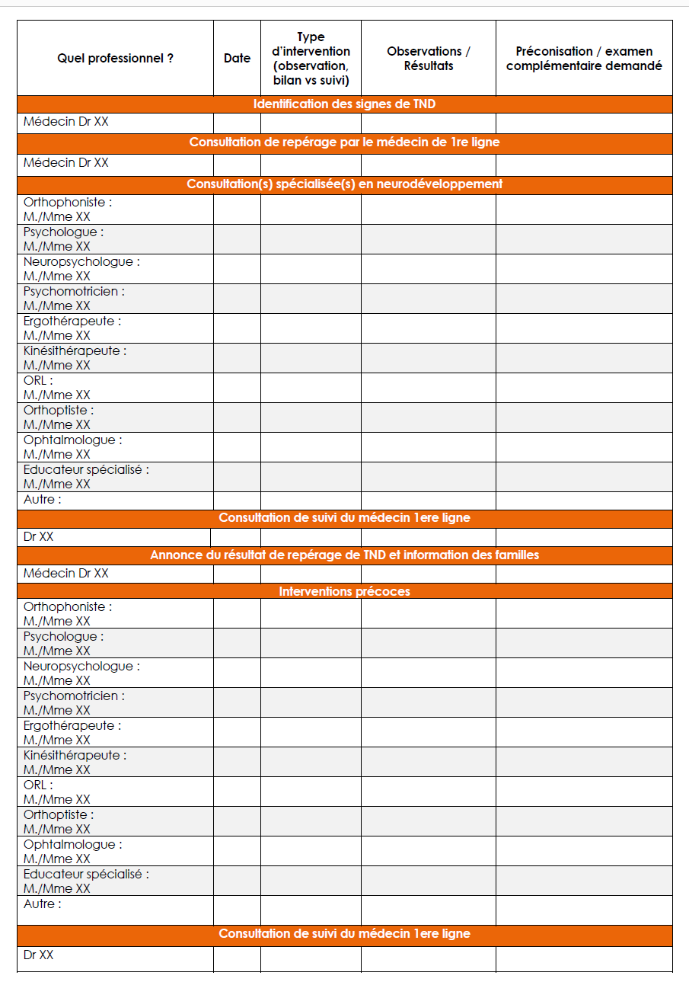
Exemple de chemin clinique
Notes:
Exemple de chemin clinique à compléter par le médecin traitant à chaque consultation (avec les nouveaux éléments) qu’il gardera dans le dossier de l’enfant

Slide 18
Consultation dédiée

Slide 19
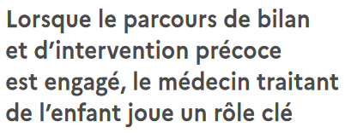

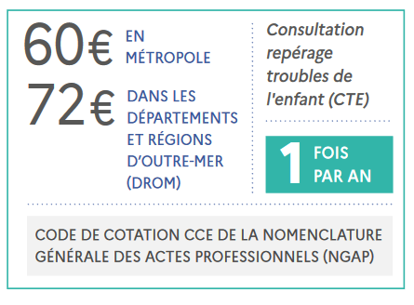

La consultation dédiée (CTE)
 | OBJECTIF
 | Vous pouvez réaliser une consultation dédiée aux dépistage des troubles TND, afin de confirmer ou non le risque et engager un parcours de bilan et d’intervention précoce.
Examen clinique approfondi et d’un dépistage de troubles auditifs ou visuels, de tests de repérage adaptés à l’âge de l’enfant
Le cas échéant, le médecin engage le parcours de bilan et d’intervention précoce et adresse la famille à la structure pluri-professionnelle de 2e ligne chargée de le coordonner
Notes:
Cette consultation dédiée comporte la réalisation : d’un examen clinique approfondi et d’un dépistage de troubles auditifs ou visuels, de tests de repérage adaptés à l’âge de l’enfant (cf utilisation de la grille « Repérer un développement inhabituel chez les enfants de moins de 7 ans »). Le cas échéant, le médecin engage le parcours de bilan et d’intervention précoce et adresse la famille à la structure pluri-professionnelle de 2 e ligne chargée de le coordonner.
Cf : les docs « en tant que médecin généraliste », « en tant que pédiatre » à faire lire aux stagiaires

Slide 20
Consultation de repérage par le médecin de 1ère ligne
Dédiée à préciser et étayer les décalages des acquisitions chez enfant à risque modéré de TND
Réalisation d’un examen clinique détaillé pour rechercher les signes d’alerte de TND selon la grille « Repérer un développement inhabituel chez les enfants de moins de 7 ans »
Notes:
Cette consultation doit être dédiée au repérage, suffisamment longue, disjointe d’autres objectifs de soin ou de suivi.
Les signes d’alerte seront recherchés par rapport à l’âge chronologique (âge anniversaire) ou à l’âge corrigé jusqu’à l’âge de 2 ans par rapport au terme (40 SA) chez les enfants nés prématurément (< 37 SA).
Lorsque plusieurs signes d’alerte de TND sont détectés au cours de la consultation de 1re ligne, il est recommandé à la fois de mettre en place une intervention précoce (voir infra) et d’orienter vers une consultation spécialisée en neurodéveloppement ou vers la plateforme de coordination et d’orientation (PCO) des TSA/TND, lorsqu’elle existe.

Slide 21
Vous nous direz à l’issue de la formation ? 😉
Consultation spécialisée en neurodéveloppement (CTE)
Il est recommandé que des annuaires de médecins souhaitant assurer une consultation spécialisée en neurodéveloppement soient instaurés au niveau du territoire départemental ou régional.

Slide 22
Infographic Style
Consultation spécialisée en neurodéveloppement (CTE)
Enfant haut risque de TND
rechercher des signes d’alerte au cours d’une consultation spécialisée en neurodéveloppement
Pour affirmer ou infirmer une anomalie de la trajectoire développementale et d’établir le caractère pathologique ou non de ce décalage
Examen pédiatrique clinique complet (poids, taille, périmètre crânien, examen général).
Domaines évalués
Proposition de tests de repérages standardisés validés en fonction des résultats de l’évaluation
- motricité globale et fine, et coordination,
- parole, langage, engagement social, contrôle de soi et de l’activité, et mémoire de travail,
observation du comportement spontané et en réponse,
- apprentissage scolaire,
- vérification de la réalisation des tests de dépistage standard (audition, vision).
Notes:
Cette consultation ne se substitue pas à une consultation de diagnostic spécialisé multidisciplinaire.
La consultation doit permettre de positionner l’enfant par rapport au développement typique standardisé dans les différents domaines fonctionnels évalués (grille de Denver : diapo suivante).

Slide 23
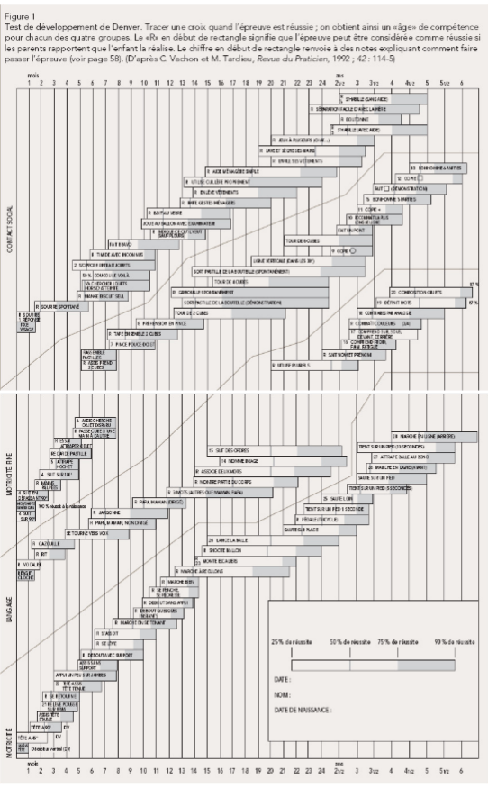
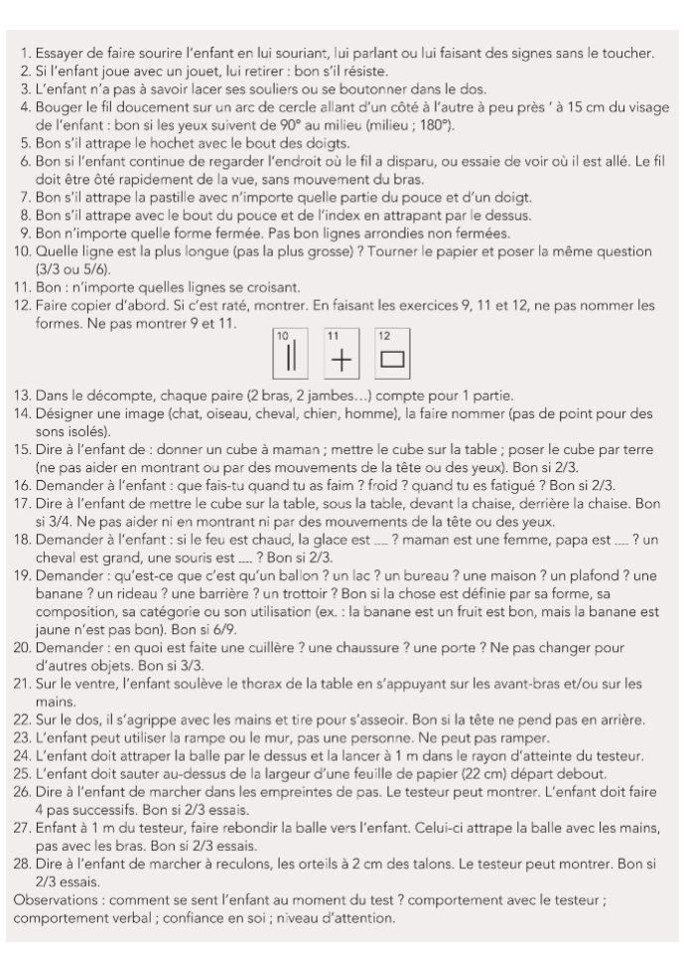
Test de développement de DENVER
Notes:
Exple outil pouvant être utilisé:
Test en échelle d’âge évaluant les compétences pour:
– Le contact social
– La motricité fine
– Le langage
– La motricité
Outil approfondi sur la séquence 2 Section 2

Slide 24
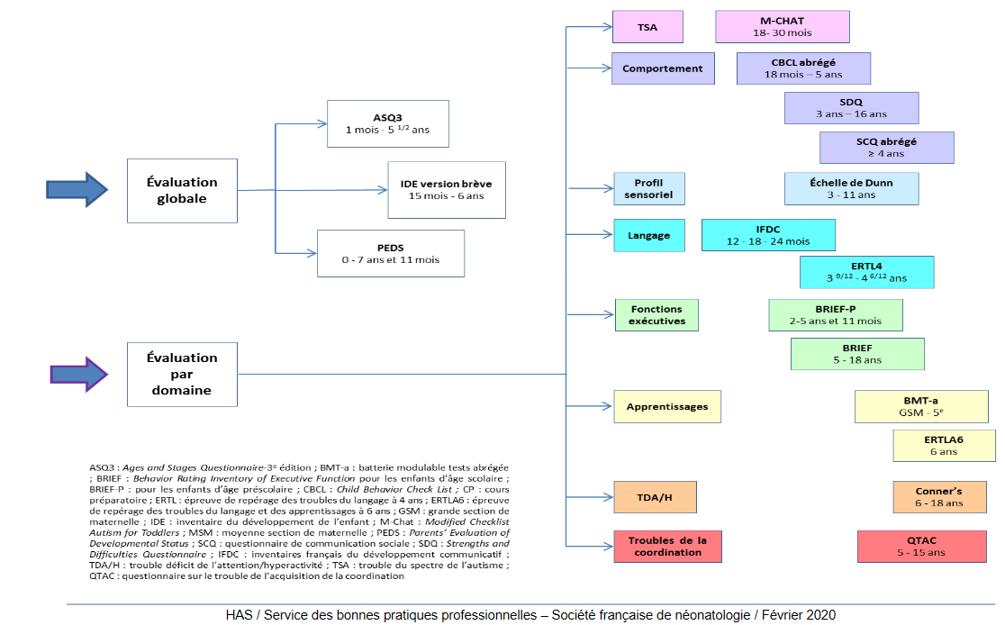
Notes:
Exercice possible: questionner les stagiaires sur les outils qu’ils utilisent pour évaluer l’enfant.
Des questionnaires peuvent être utilisés pour approfondir l’évaluation en CTE
Outil approfondi sur la séquence 2 Section 2

Slide 25
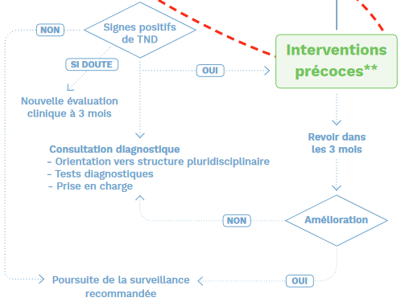
Chemin clinique recommandé suite CTE
Notes:
Si un TND est fortement suspecté lors de cette consultation :
Orienter l’enfant dans les meilleurs délais, en fonction du trouble repéré et de l’objectif prioritaire déterminé, vers des interventions précoces (bilan adapté à la symptomatologie et rééducation précoce si nécessaire).
Lorsqu’elles existent sur le territoire, l’enfant peut profiter des forfaits précoces dans le cadre des PCO.
Le délai attendu entre le repérage d’anomalies du développement et le début des interventions :
< 3 mois chez les enfants de moins de 18 mois
< 6 mois chez les enfants de plus de 18 mois .
Devant des TND sévères et touchant plusieurs domaines, ou en cas d‘absence d’amélioration après 3 mois d’interventions bien conduites, une consultation à visée diagnostique spécialisée dans les TND est à programmer auprès d’une équipe multidisciplinaire spécialisée.
NB: Dans tous les cas et en attendant la mise en place des interventions précoces, il est aussi recommandé de donner des conseils aux parents et de mettre en place une guidance parentale pour débuter des activités à domicile, et de proposer systématiquement une socialisation des jeunes enfants en structure multi-accueil.
En cas de doute, notamment si les inquiétudes des parents ou du médecin traitant ne sont pas confirmées → nouvelle évaluation clinique 3 mois plus tard.
Proposer un nouveau test de repérage selon l’âge et le trouble suspecté.
Si aucun TND n’est suspecté : poursuivre la surveillance du développement de l’enfant par le biais du suivi médical habituel de l’enfant, notamment des examens recommandés de 0 à 7 ans.

Slide 26
Notes:
Reparler des différents niveaux et montrer l’importance de les respecter.

Slide 27
Anamnèse développementale

Slide 28
Modalités
Entretien avec l’enfant et ses parents.
Questionnaire semi-dirigé qui doit vous renseigner sur toutes informations pouvant aider au diagnostic différentiel afin d’avoir une vue la plus globale possible des difficultés de l’enfant à l’école et à la maison.
Confrontation nécessaire des points de vue en s’appuyant sur les écrits des professionnels, le carnet de santé, les livrets scolaires, les cahiers…
Coridys Formation - © Tous droits réservés - Les Troubles du Neuro-Développement - Séquence 1
Notes:
Brainstorming : Comment procédez-vous pour faire une anamnèse?

Slide 29
Trame
Antécédents = facteurs de risques (p.8)
Comportements inadaptés (p.9 et +)
Domaines selon l’âge :
- MOTRICITE GLOBALE / POSTURALE
- MOTRICITE FINE
- LANGAGE (compréhension et expression)
- SOCIALISATION
- COGNITION
Coridys Formation - © Tous droits réservés - Les Troubles du Neuro-Développement - Séquence 1
Notes:
Toujours en appui avec le guide : avoir les informations nécessaires pour le remplir

Slide 30
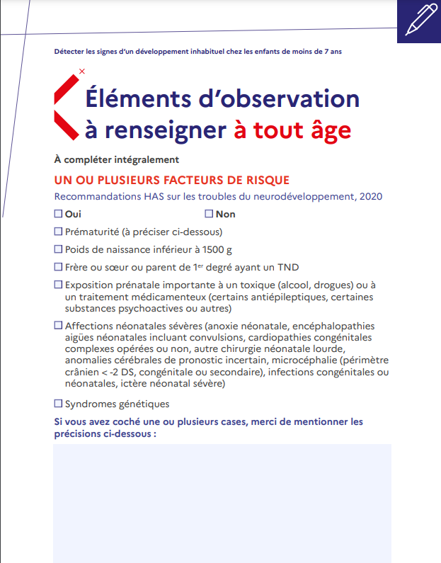
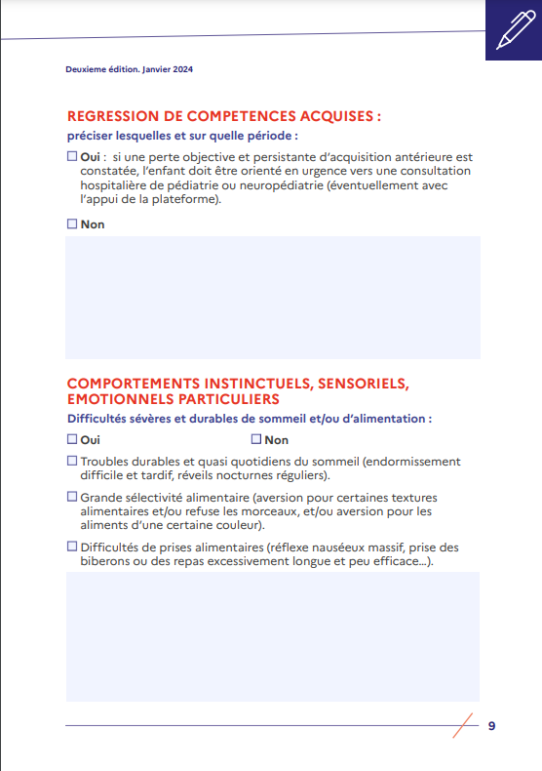

Slide 31
Motifs d’orientation urgente en pédiatrie / neuropédiatrie
Régression sur le plan psychomoteur
Spasmes ou mouvements anormaux
Anomalies du périmètre crânien
Anomalies de l’examen neurologique
Signe neurologique aigu : perte de contact, mouvements oculaires anormaux…
Épisodes de décompensation métabolique répétés (possible pathologie métabolique sous-jacente)
Notes:
Episodes de décompensation métabolique répétés (gastro, fièvre etc. mal tolérés nécessitant cs aux urgences voire perfusion) pouvant être signe d une pathologie métabolique sous Jacente

Slide 32
Mais aussi…
+ Bilan pédiatrique complet
Vision-audition ++
Environnement /Sommeil / Alimentation
Exercice physique -Loisirs
Emotions
Scolarité (lecture, calcul, apprentissages…)
Exposition aux écrans
Autonomie en VQ
Conditions de vie
+ Observation de l’enfant en interaction
Coridys Formation - © Tous droits réservés - Les Troubles du Neuro-Développement - Séquence 1
Notes:
Bainstorming : lors de votre examen, à quoi êtes vous attentif? Que questionnez-vous?
S’assurer d’avoir ces info pour avoir une vision globale de la situation de l’enfant.

Slide 33
Observation de l’enfant
Coopération, fatigabilité, agitation, somnolence
Comportement vis-à-vis des parents : positionnement, échanges verbaux et non-verbaux
Comportement vis-à-vis du médecin (en présence puis en l’absence de ses parents) : qualité du discours, discours spontané ou non, distance inter-personnelle…
Notes:
Brainstorming : d’un point de vue qualitatif, qu’allez vous observer?

Slide 34
Synthèse des éléments recueillis lors de l’entretien
Plainte des parents :
Contexte Familial :
Sur le plan médical et paramédical :
Grossesse / accouchement :
Etat de santé global :
Sommeil :
Alimentation :
Vision :
Audition :
Rééducations :
Sur le plan du développement psychomoteur :
Age des premiers pas :
Aisance dans les sports /Coordination /Equilibre :
Motricité fine :
Graphisme / Ecriture :
Repérage dans le temps / Repérage dans l’espace :
Notes:
Exemple de trame d’anamnèse

Slide 35
Sur le plan des apprentissages :
Acquisition langage oral :
Ecole maternelle :
- Comportement :
- Acquisitions/graphisme :
Ecole primaire :
- Comportement :
- Acquisitions :
Collège/ lycée :
- Comportement :
- Acquisitions :
Aides mises en place :
Devoirs :
Sur le plan du comportement et des habiletés sociales :
Gestion des émotions :
Vie quotidienne :
Habiletés sociales :
Particularités sensorielles :
Centres d’intérêt :
Activités extrascolaires :

Slide 36
Exercices
Cf. anamnèses détaillées de Lysie et Mohamed Adenane
Notes:
Exercice : lire les anamnèses de Lysie et Mohamed Adenane, en précisant que ce sont les parcours d’enfants que nous allons retrouver lors de la séquence 4 et 5. pour suivre leur parcours pas à pas

Slide 37

Les différents professionnels
Ergothérapeutes
Psychologues (cliniciens, neuropsys…)
Médecins (traitant, scolaire, pédiatre, neurologue, psychiatre, ophtalmologiste, oto-rhino-laryngologiste)
Psychomotriciens
Orthophonistes
Et + encore : infirmières, éducateurs, kinésithérapeutes, ostéopathes, enseignants référents, AESH, enseignants, parents, centres référents, réseaux, associations
Orthoptistes
Notes:
Les différents professionnels vers qui orienter pour bilans complémentaires : Liste non exhaustive
A REVOIR SUR SEQUENCE 2 Elearning
Section 4 et 5
Qui fait quoi?

Slide 38
Pour aller plus loin : contexte de troubles inscrits dans une autre pathologie → DIAGNOSTIC DIFFÉRENTIEL
Psychologue et/ou neuropsychologue
En cas de caractère global des troubles ou si doute sur l’efficience intellectuelle : évaluation des compétences intellectuelles de l’enfant
Psychomotriciens et/ou ergothérapeute
En cas de suspicion de troubles moteurs
Ophtalmologue
En cas de suspicion de trouble sensoriel visuel
Orthoptiste
En cas de trouble de la fonction visuelle
ORL
En cas de trouble sensoriel auditif
Neuropédiatre ou Neurologue
En cas de pathologie neurologique associée (paralysie cérébrale, épilepsie ou toute cause génétique de pathologie mentale) ou de trouble du sommeil
Psychologue et/ou Pédopsychiatre
En cas de trouble du développement de la personnalité, de trouble de l’humeur ou de souffrance psychique de l’enfant associée, et/ou en cas de difficultés relationnelles à l’école ou dans la famille
Orthophoniste
En cas de trouble du langage oral ou écrit
Notes:
Diag différentiel = regard pluridisciplinaire.
Objectif: mettre en évidence une pathologie autre qu’un TSLA dans laquelle s’inscrit le trouble d’apprentissages et qui nécessite le recours au spécialiste concerné.
NB : diapo approfondie SUR SEQUENCE 2 Elearning Section 4 et 5

Slide 39
Plateforme de Coordination et d’Orientation (PCO)
Le dispositif d’intervention précoce permet d’orienter les enfants de moins de 7ans présentant des troubles du neuro-développement vers une plateforme de coordination.
Il s’agit d’engager – sans attendre la stabilisation d’un diagnostic – l’intervention coordonnée de professionnels, dont des psychomotriciens, psychologues et ergothérapeutes, en plus des professionnels conventionnés, conformément aux recommandations de la Haute Autorité de santé (HAS), avec renvoi des comptes rendus du premier diagnostic au médecin prescripteur.
Ces interventions doivent permettre soit de lever le doute, soit de progresser dans le diagnostic tout en prévenant le sur-handicap.
Notes:
PCO dans tous les départements, renseignez-vous !
NB : diapo approfondie sur SEQUENCE 2 Elearning Section 6 : Ressources sur territoire

Slide 40
Comment s’inscrire à la séquence 2 ?
(e-learning)
Notes:
Bien suivre chaque module pour répondre à chaque quiz

Slide 41



1. Rendez-vous sur le site e-learning et connectez-vous à votre compte
https://elearning.coridys.fr/
2. Cliquez sur l’onglet "Formations" dans la barre de menu

Slide 42

3. Choisissez ensuite la formation
« DPC – Médecins Libéraux »

Slide 43
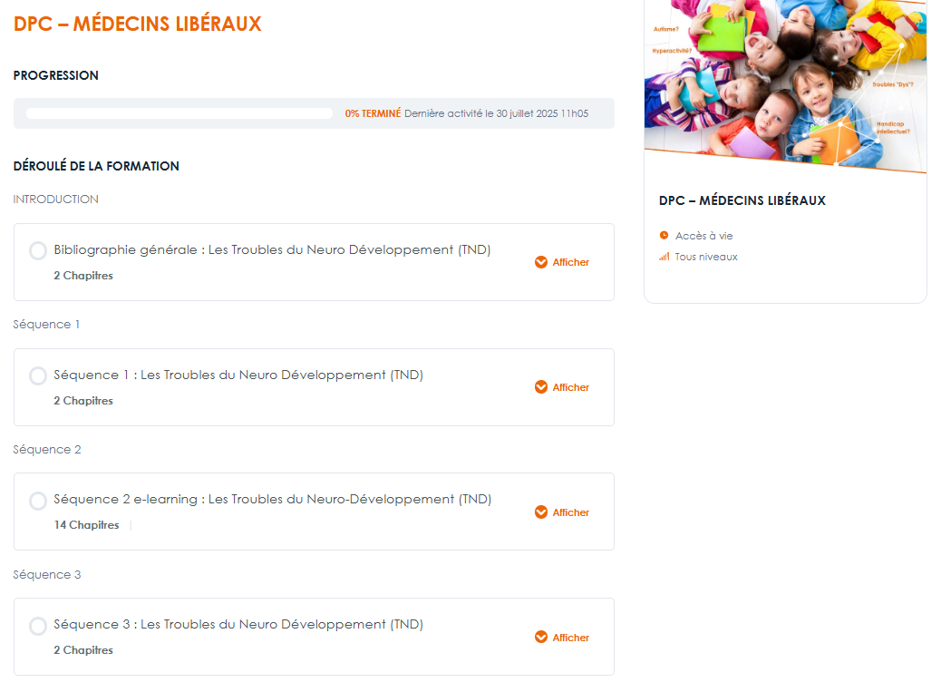
4. Il faudra cliquer sur « Séquence2 ».

Slide 44
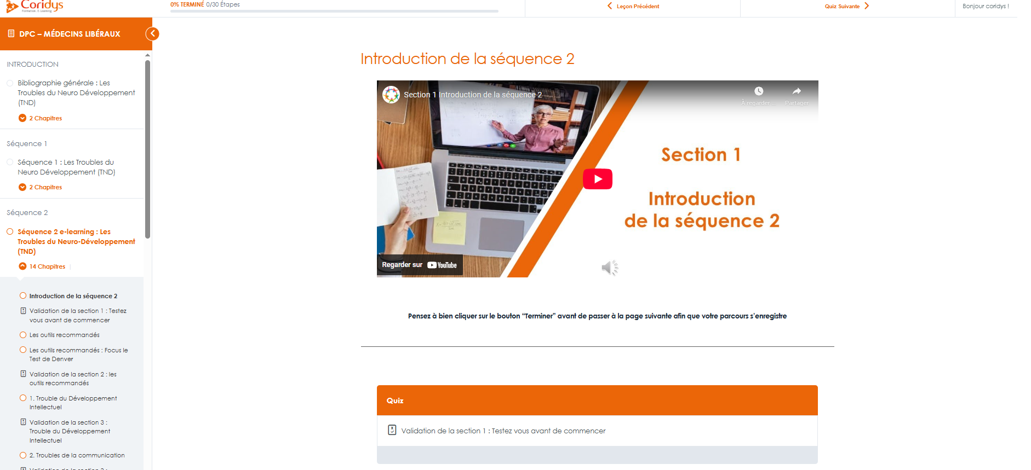
5. Cliquez sur « Introduction de la séquence 2 » pour commencer le début de la formation

Slide 45
Pour toute question, besoin d’aide :
formationdpc@coridys.fr

